Slide 1
15661 – 링크와 스타트 (https://www.acmicpc.net/problem/15661)
문제
축구를 하기 위해 모인 사람은 총 N명이다. 이제 1명 이상으로 이루어진 스타트 팀과 링크 팀으로 사람들을 나눠야 한다.
사람에게 번호를 1부터 N까지로 배정했고, 아래와 같은 능력치를 조사했다.
능력치 S_{ij}는 i번 사람과 j번 사람이 같은 팀에 속했을 때, 팀에 더해지는 능력치이다.
팀의 능력치는 팀에 속한 모든 쌍의 능력치 S_{ij}의 합이다. S_{ij}는 S_{ji}와 다를 수도 있으며, i번 사람과 j번 사람이 같은 팀에 속했을 때, 팀에 더해지는 능력치는 S_{ij}와 S_{ji}이다.
입력
첫째 줄에 N(4 ≤ N ≤ 20, N은 짝수)이 주어진다. 둘째 줄부터 N개의 줄에 S가 주어진다.
각 줄은 N개의 수로 이루어져 있고, i번 줄의 j번째 수는 S_{ij} 이다. S_{ii}는 항상 0이고, 나머지 S_{ij}는 1보다 크거나 같고, 100보다 작거나 같은 정수이다.
출력
첫째 줄에 스타트 팀과 링크 팀의 능력치의 차이의 최솟값을 출력한다.

Slide 2
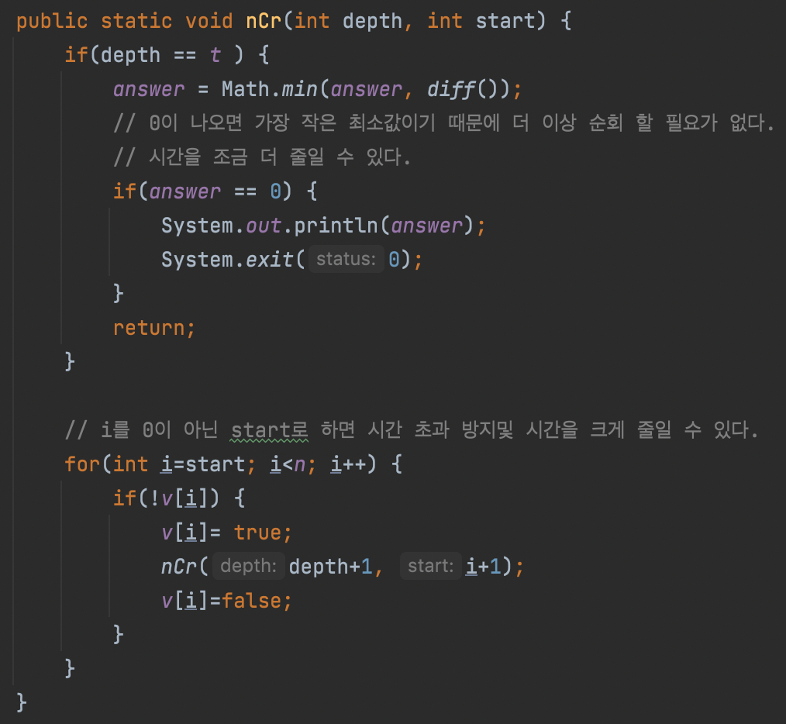
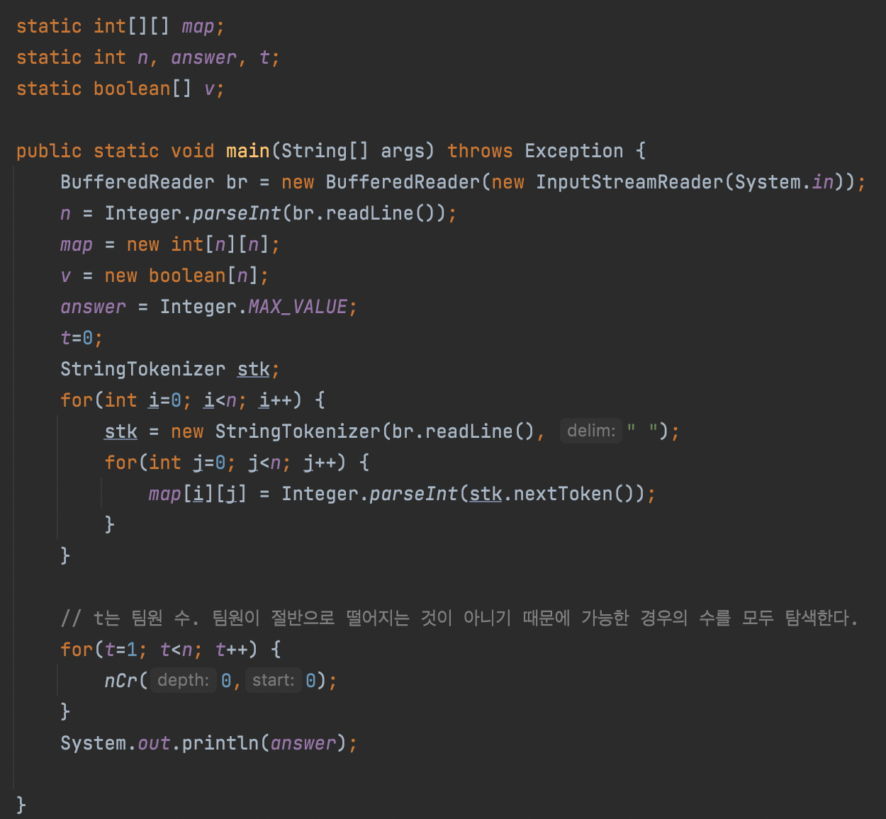
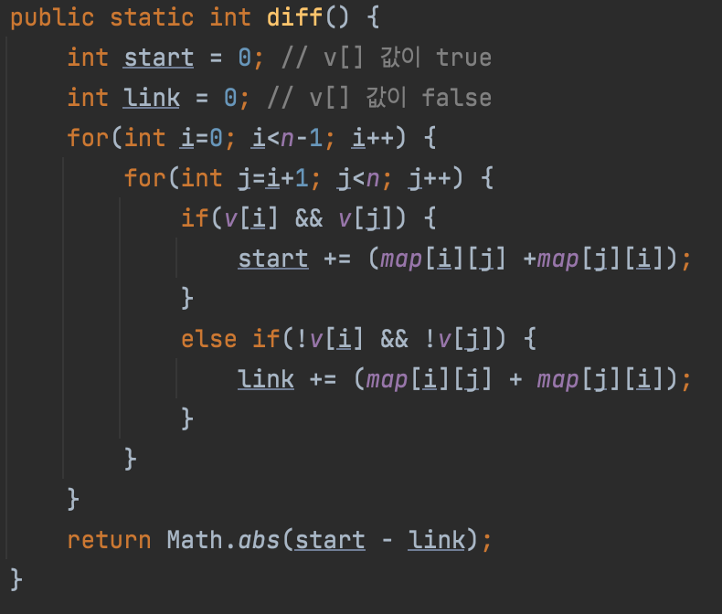

1 : 알고리즘

